Slide 1
Инвестиционный потенциал
Ярославский район -
для жизни и бизнеса

Slide 2
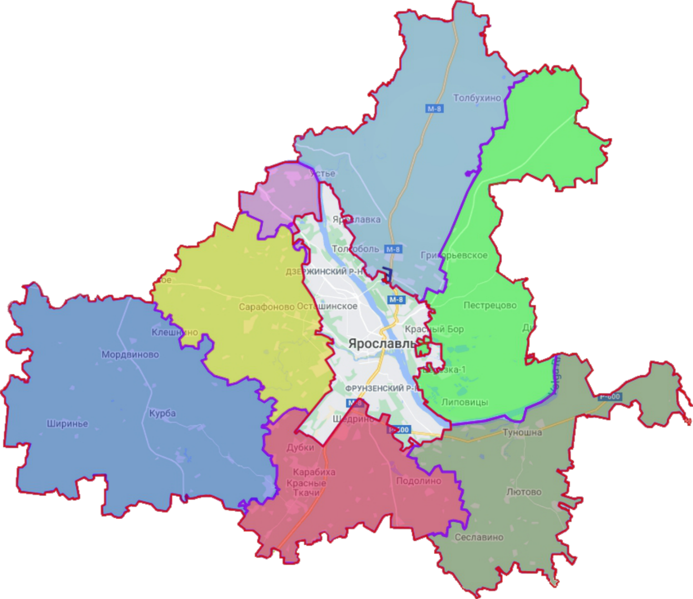
Территория и численность
Площадь 1915 км²
Населенные пункты 574 ед.
13912
чел.
72,44 тыс.чел.
общая численность постоянного населения на 01.01.2024 года
3423
чел.
11093
чел.
2706
чел.
20929
чел.
Динамика численности постоянного населения
(тыс.чел.)
+12,2%
5202
чел.
6439
чел.
16663
чел.
Ярославский район расположен вокруг областного административного центра г. Ярославля
Состав: 1 городское поселение Лесная Поляна
и 7 сельских поселений: Заволжское, Ивняковское, Карабихское, Кузнечихинское, Курбское,Некрасовское и Туношенское

Slide 3
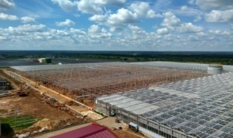
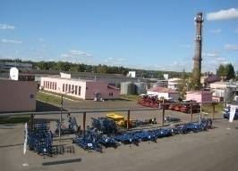
Экономические показатели
Оборот организаций, не относящихся к субъектам малого предпринимательства,
млн руб.
Объем инвестиций в основной капитал
(без субъектов малого предпринимательства), млн.руб.

Slide 4
Экономические показатели
Оборот крупных и средних организаций ЯМР
млн.руб.
Структура оборота крупных и средних организаций ЯМР
Отрасли | 2023 год
Всего | 75639,7
Сельское, лесное хозяйство, охота, рыболовство и рыбоводство | 5931,4
Обрабатывающие производства | 6005,8
Обеспечение электрической энергией, газом и паром; кондиционирование воздуха | 14736,1
Водоснабжение; водоотведение, организация сбора и утилизации отходов, деятельность по ликвидации загрязнений | 228,2
Строительство | 2017,1
Торговля оптовая и розничная; ремонт автотранспортных средств и мотоциклов | 39283,6
Транспортировка и хранение | 6265,9
Деятельность гостиниц и предприятий общественного питания | 93,9
Деятельность профессиональная, научная и техническая | 126,8
Образование | 96,7
Деятельность в области здравоохранения и социальных услуг | 752,7
Деятельность в области культуры, спорта, организации досуга и развлечений | 48,6

Slide 5
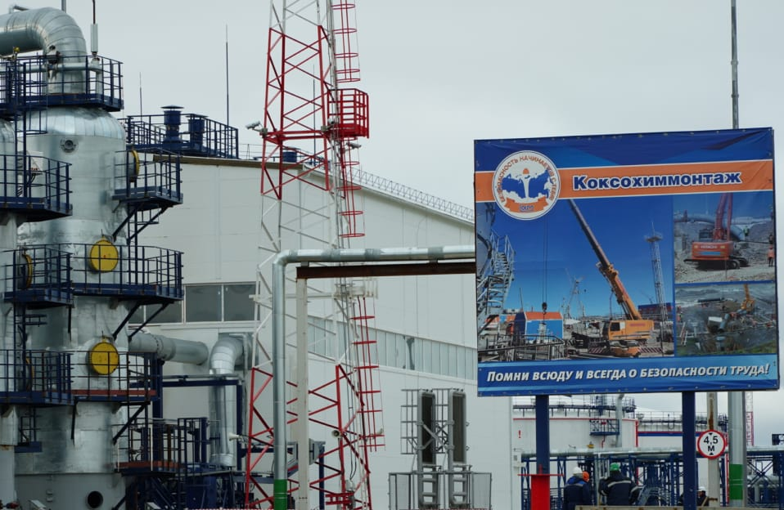
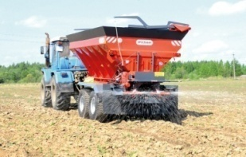
Характеристика отрасли промышленности ЯМР
Крупные организации, осуществляющие деятельность на территории
Ярославского района
На территории Ярославского района зарегистрировано
173 промышленных организации
(данные Ярославльстата)
Среднесписочная численность работающих в крупных и средних промышленных организациях
1932чел.
№ | Наименование предприятия
1 | ОАО «Стройконструкция»
2 | ООО «Коксохиммонтаж-Волга»
3 | ООО «Комацу Мэнуфэкчуринг Рус»
4 | АО «Спецмонтаж»
5 | АО «ПК «Ярославич»
6 | АО «Ярдормост»
7 | ООО «Завод ПСМ»
8 | АО «Скоково»
9 | ООО «Транснефть – Балтика» Ярославское районное нефтепроводное управление
10 | ООО «Хуадянь-Тенинская Тэц»
11 | АО «Тандер»
12 | ООО «Леруа Мерлен Восток»
Отгружено товаров собственного производства, выполнено работ и услуг крупными и средними организациями промышленного производства, млн руб.

Slide 6
Цели инвестиционного развития
Национальная цель
Реальный рост инвестиций в основной капитал не менее 70% по сравнению с показателем 2020 года
Цель Ярославской области
Увеличение реального роста инвестиций в основной капитал на 70% до 2030 года по сравнению с 2020 годом
Цель Ярославского района
Увеличение реального роста инвестиций в основной капитал ежегодно на 5,9% до 2030 года

Slide 7
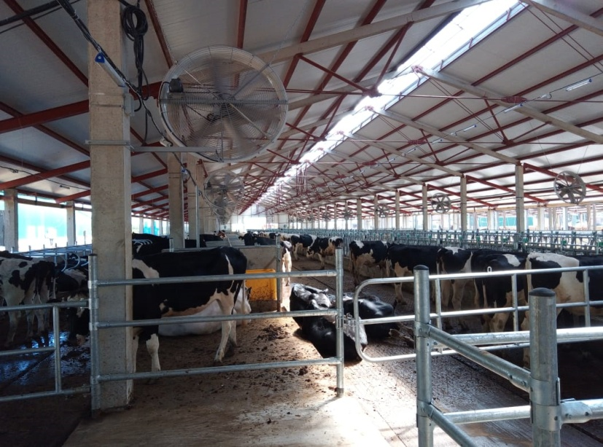
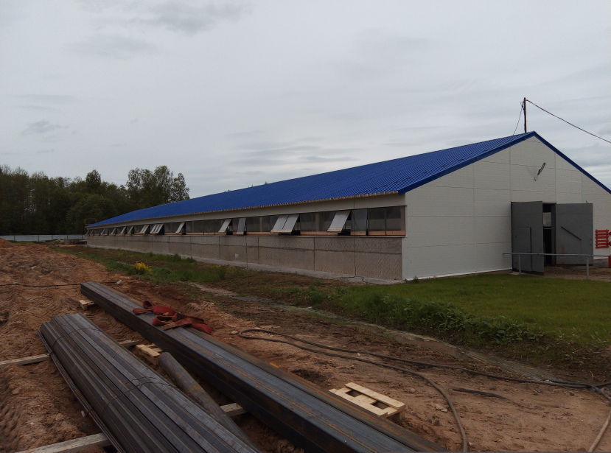
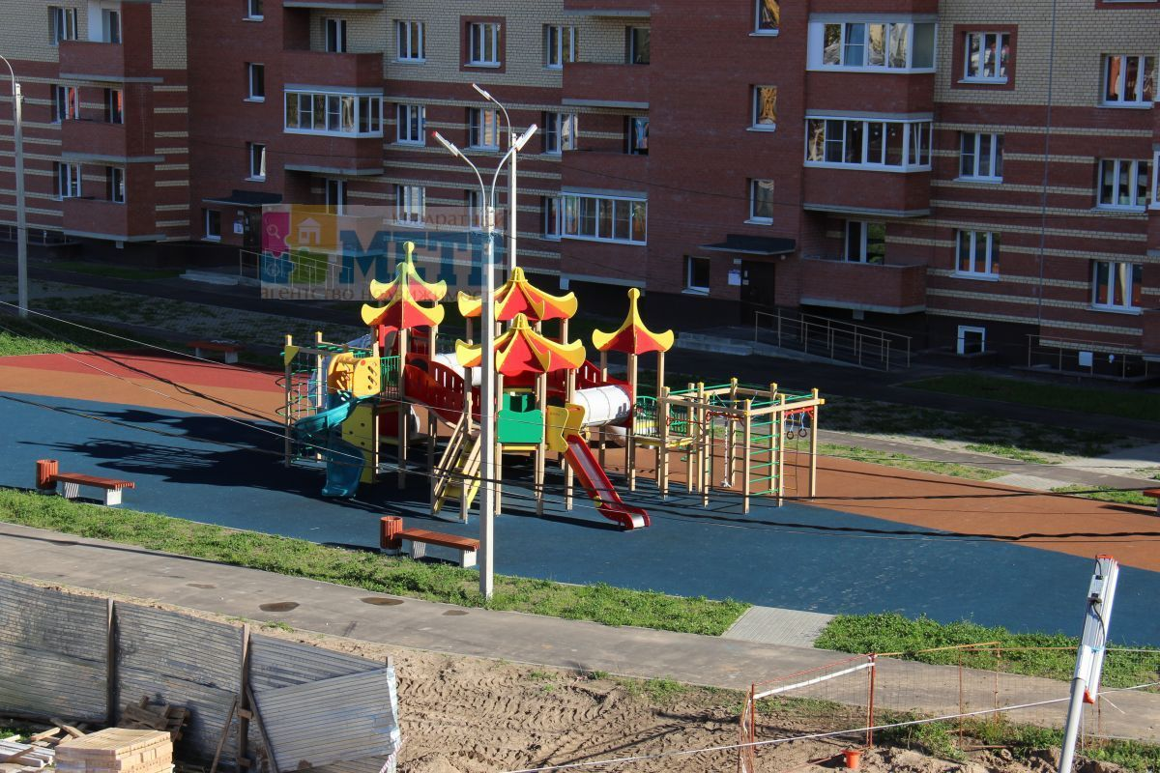
Задачи инвестиционного развития
1
Создание благоприятных условий для осуществления инвестиционных вложений и ведения бизнеса
2
Информирование потенциальных инвесторов о возможностях развития бизнеса в районе
3
Комплексное развитие территорий

Slide 8
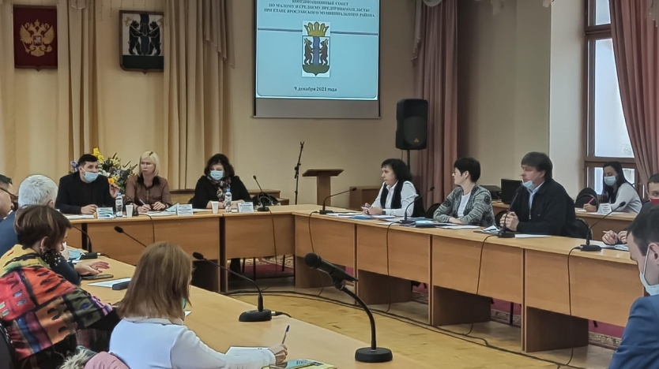
Ключевые характеристики
Ярославский муниципальный район по уровню заработной планы занимает лидирующие позиции среди муниципальных образований Ярославской области
Число субъектов малого и среднего предпринимательства
на 01.01.2024 – 3163 ед.
Индекс промышленного производства по Ярославской области за 2020 год – 96,7%
Темп роста отгруженных товаров (работ, услуг) по Ярославскому муниципальному району за 2023 год – 100,3%
Среднесписочная численность работников (без внешних совместителей, без субъектов малого предпринимательства) за 2023 год - 14 962 чел.

Slide 9
Приоритетные инвестиционные направления
1.СЕЛЬСКОЕ ХОЗЯЙСТВО
2.ТУРИЗМ И СПОРТ
3.ОБРАБАТЫВАЮЩИЕ ПРОИЗВОДСТВА
4.ТРАНСПОРТИРОВКА И ХРАНЕНИЕ

Slide 10
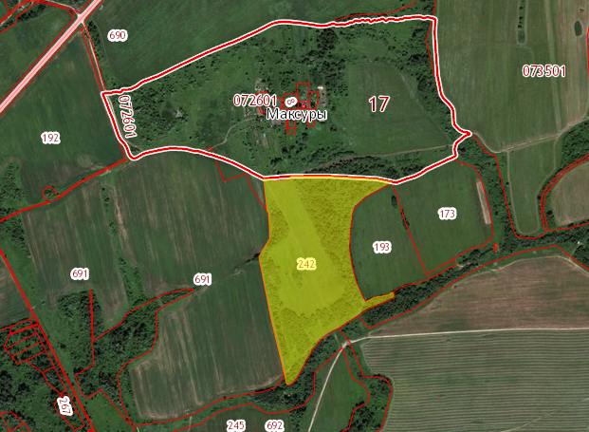
Инвестиционные площадки (перечень и характеристика всех площадок в приложении)
На территории Ярославского муниципального района расположены 22 инвестиционная площадка:
10 площадок - земли сельскохозяйственного назначения
4 площадки - земли населённых пунктов
6 площадок – земли промышленности
2 площадки – земли запаса
По 4 инвестиционным площадкам проводятся мероприятия по переводу в земли промышленности.

Slide 11
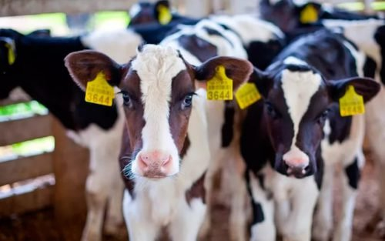
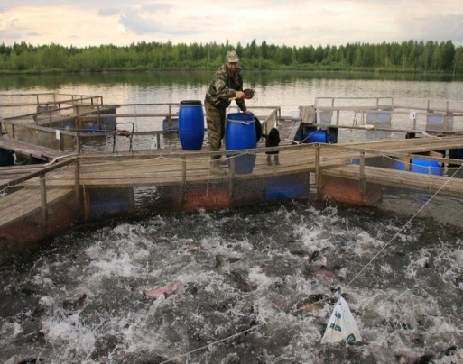
Сельское хозяйство. Инвестиционный потенциал
7
инвестиционных площадок
общей площадью 346 га
22 развивающихся действующих
предприятия
Удобная
логистика
Возможные направления развития
растениеводство
животноводство
птицеводство
овощеводство защищенного грунта
цветоводство
аквакультура

Slide 12
Сельское хозяйство. Инвестиционные проекты, находящиеся в стадии реализации
Наименование проекта | Инициатор проекта | Срок реализации | Планируемые инвестиции, млн.руб. | Планируемое создание рабочих мест
Реконструкция теплиц под выращивание фаленопсиса 5 га | ООО ТК «Ярославский» | 2024-2028 | 2000 | 30
Строительство современного тепличного комплекса на основе передовых технологий | ООО «Лазаревское» | 2023-2025 | 600 | 55
Реконструкция рассадно-салатного отделения теплиц под выращивание розы горшечной, 1 га | ООО ТК «Ярославский» | 2022-2025 | 1500 | 100
Строительство 16 птичников общей вместимостью до 2 млн.голов птицы | ООО «Птицефабрика Север» | 2024-2028 | 1200 | 10
Строительство и ввод в эксплуатацию второй очереди молочно-товарной фермы на 1180 коров | ООО «Агромир» | 2021-2026 | 661 | 42
Создание и модернизация молочной фермы до 500 голов дойного стада КРС | ООО «СПК Революция» | 2021-2024 | 250 | 30

Slide 13
Сельское хозяйство. Задачи инвестиционного развития
Задачи инвестиционного развития
Сохранение мер поддержки организаций агропромышленного комплекса
Повышение эффективности функционирования аграрного сектора района
ОЖИДАЕМЫЕ ЭФФЕКТЫ от реализации задач
Достижение устойчивого роста сельскохозяйственного производства
Создание дополнительных рабочих мест на селе
ОЖИДАЕМЫЕ ЭФФЕКТЫ от реализации задач
Достижение устойчивого роста сельскохозяйственного производства
Создание дополнительных рабочих мест на селе

Slide 14
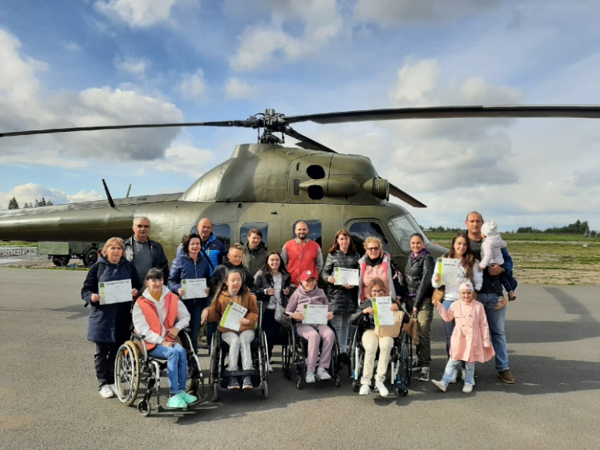
Характеристика отрасли «Туризм»
Основные объекты отрасли:
3 санатория: «Красный холм», «ЯНОС», «Ясные Зори»;
6 баз отдыха: «Ярославль», «Астра», «Прибрежный Ярбург», «Европа», «Солнечный берег», «Папин дом»;
4 спортивных парка: «Подолино», «Забава», «Изгиб», «Шакша»;
3 аэродрома: АТК «Левцово», Туношна, Карачиха;
Ярославский Дельфинарий
2 музейных комплекса: Музей-усадьба «Карабиха», музейный комплекс им.Ф.И.Толбухина
Преимущества:
1
Хорошая транспортная доступность
Историческая, культурная и социальная самобытность
Близость к туристическому маршруту «Золотое кольцо России»
2
3

Slide 15
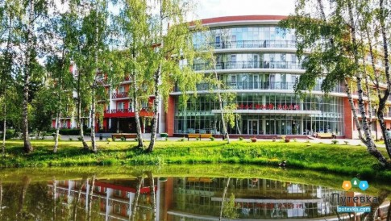
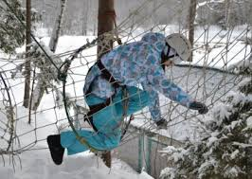
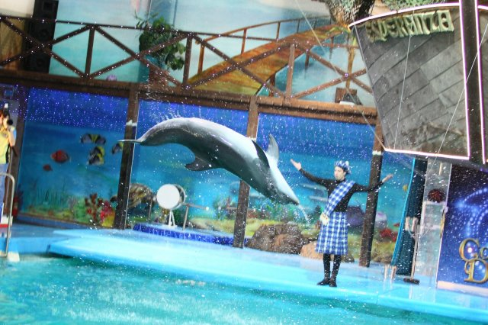
Туризм и спорт. Инвестиционный потенциал
Ярославские предместья – удивительные окрестности древнего города
Возможные направления развития:
Размещение объектов придорожного сервиса;
Увеличение номерного фонда и развитие действующих туробъектов;
Создание объектов общественного питания
Развитие спортивных парков
Использование потенциала уникальных населенных пунктов, расположенных на территории Ярославского района: с. Курба, с. Толбухино, д. Карабиха
Использование потенциала аэродромов, расположенных в Ярославском районе

Slide 16
Туризм и спорт. Инвестиционный потенциал
Село Курба
Направление инвестиционных вложений:
Создание музейного комплекса (музей и мастерские русских ремесел, возможность временного размещения туристов в русской избе, предоставление услуг русской бани, ресторан традиционной русской кухни)
Создание маршрута «Усадебное кольцо Ярославских предместий» (с.Сарафоново-с.Спасское-с.Дегтево-с.Курба-с.Васильевское-с.Михайловское-д.Карабиха
Село Курба обладает
исключительной по значению и степени сохранности исторической градостроительной структуры в гармоническом сочетании с природным и антропогенным ландшафтом;
богатым историческим наследием. Село Курба – одно из древнейших сёл Ярославского края, в XV – XVI вв. здесь была вотчина князей Курбских, потомков ярославских удельных князей. В XVIII – начале ХХ века Курба была центром волости, а в 1944-1957гг. центром отдельного района;
ценной историко-архитектурной среды. На территории поселения сохранились ансамбли дворянских усадеб;
уникальным для сельских поселений количества памятников архитектуры: 49 объектов культурного наследия, среди которых такие ценные с архитектурно-художественной точки зрения, как ансамбль церкви Казанской (XVIIIв. - XIXв.) с. Курба, ансамбль исторического жилого центра села Курбы (XIXв.- нач.ХХв.), Ансамбль церкви Спасской с.Васильевское (1745г. - в.п.XIXв.).

Slide 17
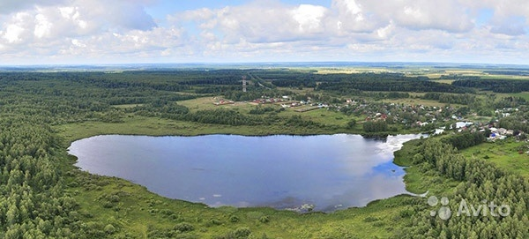
Туризм и спорт. Инвестиционный потенциал
Село Толбухино
Перспективные направления развития:
1. История одного из редких видов промысла – лепного - которым мастерски владели жители села. 2. Территория с водной и лесной рекреацией (озеро Тарасово, речка Когоша (приток р.Ить). Благоприятные условия для развития видов туризма: экологического, сельского, охоты и рыбалки. 3. Площадка для глемпинга.
4. Включение села в список самых красивых деревень России.
Памятник природы живописное озеро Тарасово. Площадь 18 гектаров. Озеро относится к разряду реликтовых моренового происхождения и имеет тысячелетнюю историю.
Знаменито с.Толбухино своим лепным промыслом - одним из видов строительного отхожего промысла крестьян.
Деревня Фатьяново, что в 10 км. от с.Толбухино, дала название целой культуре бронзового века. Во всех учебниках по археологии рассказывается о фатьяновской культуре второй половины III – середины II тысячелетия до н.э.
Выгодное географическое месторасположение
Богатое историко-культурное и архитектурное наследие;
Самобытная сельская архитектура. Наличие в селе жилых домов-памятников архитектуры конца XIX- начала XX века, сохранивших лепной декор на фасадах каменных построек и резьбу – на деревянных

Slide 18
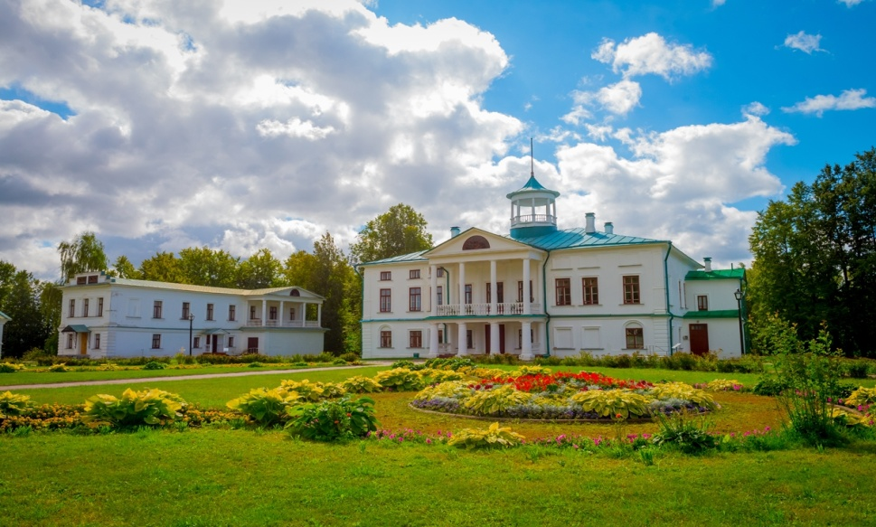
.
Туризм и спорт. Инвестиционный потенциал
Деревня Карабиха
Перспективные направления развития:
Строительство предприятия общественного питания;
Строительство гостиницы или аналогичное средство размещения (мотель, хостел, гостевой двор и др.)
Карабиха - это единственная сохранившаяся в Ярославской области усадьба дворцового типа 2-й половины XVIII – начала XX вв. Владельцами Карабихи до середины XIX в. являлись представители княжеского рода Голицыных. В начале 1860-х гг. поместье приобрел известный русский поэт и издатель Н.А. Некрасов.
Ансамбль усадьбы включает 16 объектов культурного наследия федерального значения.
Ежегодно в первую субботу июля на территории усадьбы проходит Всероссийский Некрасовский праздник поэзии.
Карабиха имеет выгодное географическое положение. Расположена в 15 км к югу от Ярославля, на исторической дороге из Москвы в Ярославль, в 2-х км от федеральной трассы М-8 (Москва-Холмогоры).

Slide 19
.
Туризм и спорт. Задачи инвестиционного развития
Создание объектов туристической сферы, относящихся к культурно-познавательному туризму (музеи, выставки, творческие пространства с мастер-классами и интерактивными программами)
Создание группы предприятий, которые готовы на своей территории принимать группы школьников и туристические группы в рамках развития промышленного туризма
Развитие транспортной инфраструктуры, ведущей к туристическим объектам, в том числе:
Наименование мероприятия | Наименование туристического объекта | Ориентировочная стоимость
Капитальный ремонт участка автодороги «Москва-Архангельск»-Дубки-СП «Изгиб» протяженностью 770 м | Спортивный парк Изгиб | 12 млн.руб.
Капитальный ремонт участка автодороги «с. Сеславино- СП «Шакша» протяженностью 1,2 км | Спортивный парк Шакша | 17 млн.руб.

Slide 20
.
Обрабатывающие производства. Инвестиционный потенциал
Наличие иных земельных участков, пригодных для размещения обрабатывающих производств
Наличие перспективных инвестиционных площадок с кадастровыми номерами 76:17:000000:952, 76:17:107101:16491 для размещения обрабатывающих производств
Возможные направления развития:
автомобилестроительная промышленность, - легкая промышленность, - фармацевтическая промышленность, - пищевая промышленность,
нефтехимическая промышленность, - строительная промышленность, - энергетика, - связь, - целлюлозно-бумажная промышленность
24
развивающихся действующих предприятия

Slide 21
.
Обрабатывающие производства. Задачи инвестиционного развития
Инвестиционная площадка с кадастровым номером 76:17:000000:952
подходит для реализации проектов, связанных с тяжелой промышленностью, легкой промышленности за исключением производств, специализирующихся на производстве и обработке пищевой продукции
Проведение мероприятий по повышению привлекательности
для инвесторов инвестиционной площадки с кадастровым номером 76:17:000000:952
Наименование мероприятия | Ориентировочная стоимость
1. Организация съезда (съезд к данному массиву согласован с ДДХ ЯО и осуществляется через съезд к СНТ Локомотив ). Съезд будет реконструирован в рамках реконструкции ЮЗОД и отрегулирован светофорным объектом. Срок реконструкции 2023-2025 год. | Стоимость будет определена исходя из ПСД
2. Обустройство внутренних проездов. | Ориентировочная стоимость 300 млн.руб.
3. Подведение газа к границам земельного участка. Точка подключения находится в полосе отвода ул. Гудованцева
4. Проведение работ по уплотнению инертными материалами и отвод воды путем создания мелиоративной системы, так как местность является заболоченной.

Slide 22
.
Производство пищевых продуктов и напитков.
Задачи инвестиционного развития
Инвестиционная площадка с кадастровым номером 76:17:107101:16491
подходит для реализации проектов легкой промышленности, специализирующихся на производстве и обработке пищевой продукции
Проведение мероприятий по повышению привлекательности
для инвесторов инвестиционной площадки с кадастровым номером 76:17:107101:16491
Наименование мероприятия | Ориентировочная стоимость
1. Организация съезда (в настоящее время съезд к данному массиву осуществляется от дороги ул. Мостецкая - д. Ермолово. Имеется коридор протяженностью 800м для строительства дороги с выходом на ул. Машиностроителей г. Ярославля) | Ориентировочная стоимость 80 млн.руб. (Стоимость будет определена исходя из ПСД. )
2. Подведение газа к границам земельного участка. Точка подключения находится в полосе отвода ул. Машиностроителей (650 метров от западной границы з/у).
3. Проведение работ по уплотнению инертными материалами и отвод воды путем создания мелиоративной системы. Местность является заболоченной.

Slide 23
.
Транспортировка и хранение, торговля.
Инвестиционный потенциал
Доля торговли и транспортировки и хранения составляет 52% в структуре оборота крупных и средних организаций ЯМР
Наличие перспективных инвестиционных площадок для размещения объектов в сфере транспортировки и хранения и сферы торговли:
76:17:144401:888
76:17:144401:2934
76:17:144401:2504
76:17:144401:4394
76:17:061701:1045
76:17:061701:726
76:17:061701:363
76:17:061401:57
(подробная информация об инвестиционных площадках в приложении)
Возможные направления развития:
- Размещение оптово-распределительного центра сельскохозяйственной продукции с переработкой (прям отдельно выделить жирным),
- Размещение оптово-распределительных центров торговых сетей,
- Размещение крупных торговых объектов

Slide 24
.
Транспортировка и хранение, торговля.
Задачи инвестиционного развития
Инвестиционная площадка с кадастровым номером 76:17:144401 (вдоль Северо-восточной окружной дороги) подходит для реализации проектов легкой промышленности, объектов транспортной инфраструктуры, оптово распределительных и логистических центров
Проведение мероприятий по повышению привлекательности
для инвесторов инвестиционной площадки с кадастровым номером 76:17:144401
Наименование мероприятия | Ориентировочная стоимость
1. Организация съезда (имеется два согласованных съезда к данному массиву в районе ЗУ 76:17:061701:1026 (оборудован) и 76:17:061701:1275.) | 15 млн.руб.
2. Обустройство внутренних проездов. | 50 млн.руб.
3. Подведение газа к земельному участку. Точка подключения находится в полосе отвода Северо-восточной окружной дороги в районе ЗУ с к.н. 76:17:061701:726
4. Проведение работ по уплотнению инертными материалами и отвод воды путем создания мелиоративной системы, так как местность является заболоченной

Slide 25
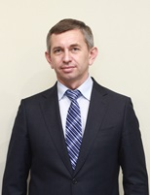
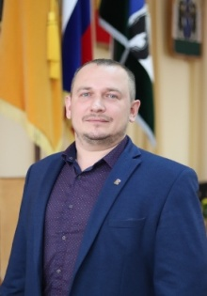
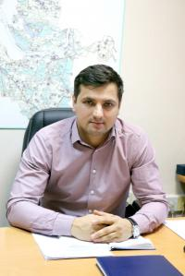
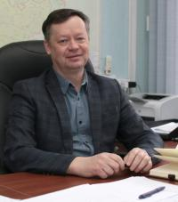
Инвестиционная команда
Глава Ярославского муниципального района
Золотников Николай Владимирович | 72-13-19 | yarobl@yamo.adm.yar.ru
Первый заместитель Главы Администрации ЯМР
Шибаев Дмитрий Сергеевич | 30-75-43 | yarobl@yamo.adm.yar.ru
Заместитель Главы Администрации ЯМР по экономике и финансам
Щербак Артем Олегович | 25-19-14, | scherbak@yamo.adm.yar.ru
Заместитель Главы Администрации ЯМР по социальной политике
Мартышкина Елена Валентиновна | 25-62-39 | elena.mart@mail.ru
Заместитель Главы- руководитель аппарата Администрации ЯМР
Сучков Александр Алексеевич | 32-17-87 | suchkov@yamo.adm.yar.ru

Slide 26
Инвестиционная команда
Начальник управления финансов и социально-экономического развития
Грибанова Юлия Сергеевна | 30-35-57 | gribanova@yamo.adm.yar.ru
Начальник управления градостроительства, имущественных
и земельных отношений
Павлушин Максим Николаевич | 45-11-15 | arhyamr@mail.ru
Начальник управления физической культуры, спорта и туризма
Ларионова Евгения Сергеевна | 59-32-26 | umpsit@mail.ru
Начальник управления культуры
Абросимов Владимир Юрьевич | +7920-655-81-13 | okmpis@mail.ru
Начальник управления образования
Корсакова Любовь Юрьевна | 72-13-79 | sekretarobr@yamo.adm.yar.ru

Slide 27
Контактная информация
Министерство инвестиций и промышленности Ярославской области Адрес: г. Ярославль, ул. Свободы, 62 Телефон: +7 (4852) 40-19-03 E-mail: der@yarregion.ru Сайт: https://portal.yarregion.ru/depts-der/
АО «Корпорация развития Ярославской области» Офис: 150014, г. Ярославль, ул. Свободы 71-а, 2-й этаж Телефон: +7 (4852) 23-02-30, 77-01-91, 77-01-96 E-mail: corporation@invest76.ru Сайт: invest76.ru
Министерство агропромышленного комплекса и потребительского рынка ЯО Адрес: г. Ярославль, ул. Стачек, д. 53 Телефон: (4852) 78-64-86; 31-47-29 E-mail: dapk@yarregion.ru Сайт: http://www.yarregion.ru/depts/dapk/default.aspx
ГОАУ ЯО«Информационно-консультационная служба агропромышленного комплекса» Адрес: Ярославская область, Ярославский р-н, п. Лесная Поляна, д. 11 Телефон: +7(4852) 76-54-76, 24-27-37 E-mail: kalugina@yaragro.info Сайт: http://yariks.info/
Администрация Ярославского муниципального района Адрес: г. Ярославль, ул. З.Космодемьянской, д.10А Сайт: https://yamo.adm.yar.ru Глава Ярославского муниципального района: Золотников Николай Владимирович Телефон: 72-13-19 (приёмная) Электронная почта: yarobl@yamo.adm.yar.ru Заместитель Главы Администрации ЯМР по экономике и финансам: Щербак Артем Олегович Телефон: +7 (4852) 25-19-14 Электронная почта: scherbak@yamo.adm.yar.ru Начальник управления финансов и социально-экономического развития Администрации ЯМР: Грибанова Юлия Сергеевна Телефон: +7 (4852) 30-35-57 Электронная почта: gribanova@yamo.adm.yar.ru

